Slide 1
Izrada i evaluacija školskog kurikuluma Državno-stručni skup ravnatelja osnovnih škola
Vodice, 11.-13.11.2019.

Slide 2
O temi... Sonja Pribolšan-Pongračić, ravnateljica OŠ Ludina
1
Uvod
Iskustva i preporuke
Od ladice do Mjeseca

Slide 3
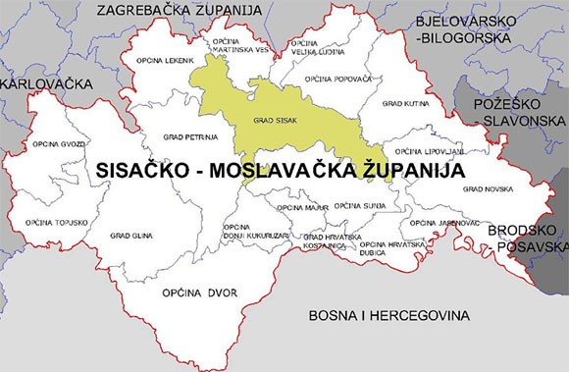
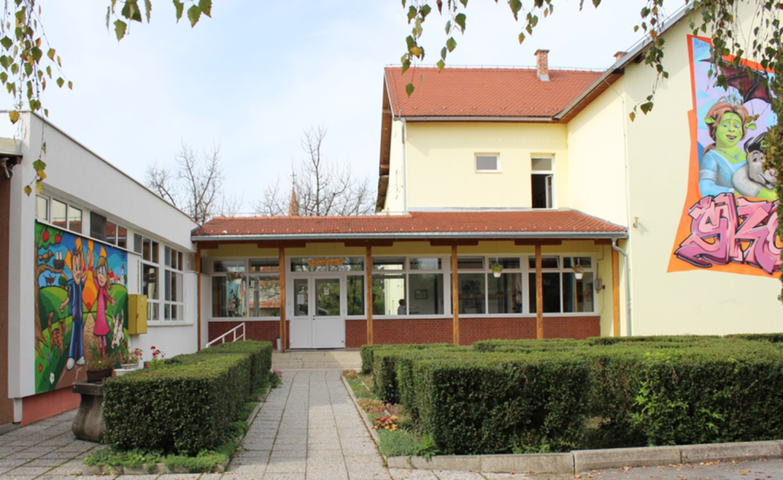
Gdje je sve počelo?
karakteristike upisnoga područja (12 ruralnih naselja, 18 RO uključivši četiri PO-a, cca 210 učenika)

Slide 4
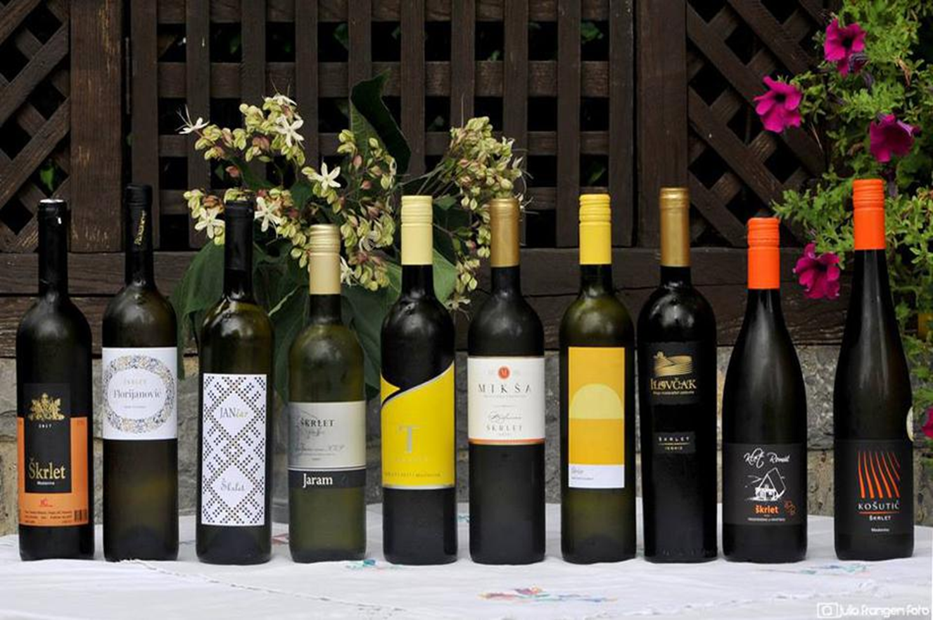
u središtu domovine škrleta

Slide 5
Osobitosti Škole…
- 145. godišnjica kontinuiteta školstva
- timski način rada
poduzetničke aktivnosti (zadruga, eko-škola, koncepcija školskog kurikuluma)
vidljivost na međunarodnoj razini (Eko-škola, UNICEF-ovi programi, 20-tak eTwinning projekata, Razvoj kurikulumske kulture, KA1 i KA2 kroz Erasmus+ 2014.-2020.)
digitalna zrelost (e-Dnevnik, e-Škola)
eksperimentalni program Škola za život
- Erasmus+ ambasador

Slide 6
Priča o početku….
IPA projekt: Razvoj kurikulumske kulture: Osnaživanje škola za razvoj i implementaciju školskog kurikuluma
Nositelj: Institut za društvena istraživanja u Zagrebu
Trajanje: 19.8.2013.-18.2.2015.
Uključenost: 60 škola iz 10 županija
Aktivnosti (predstavljanje projekta, trening trenera, trening školskog osoblja, izrada materijala, završna konferencija)
cilj

Slide 8
Zašto?
Autonomija škole (nezadovoljstvo top-down odlučivanjem)
Nove teorije učenja i poučavanja
Uvođenje IKT-a
Motivacija i odgovornost ravnatelja i učitelja

Slide 9
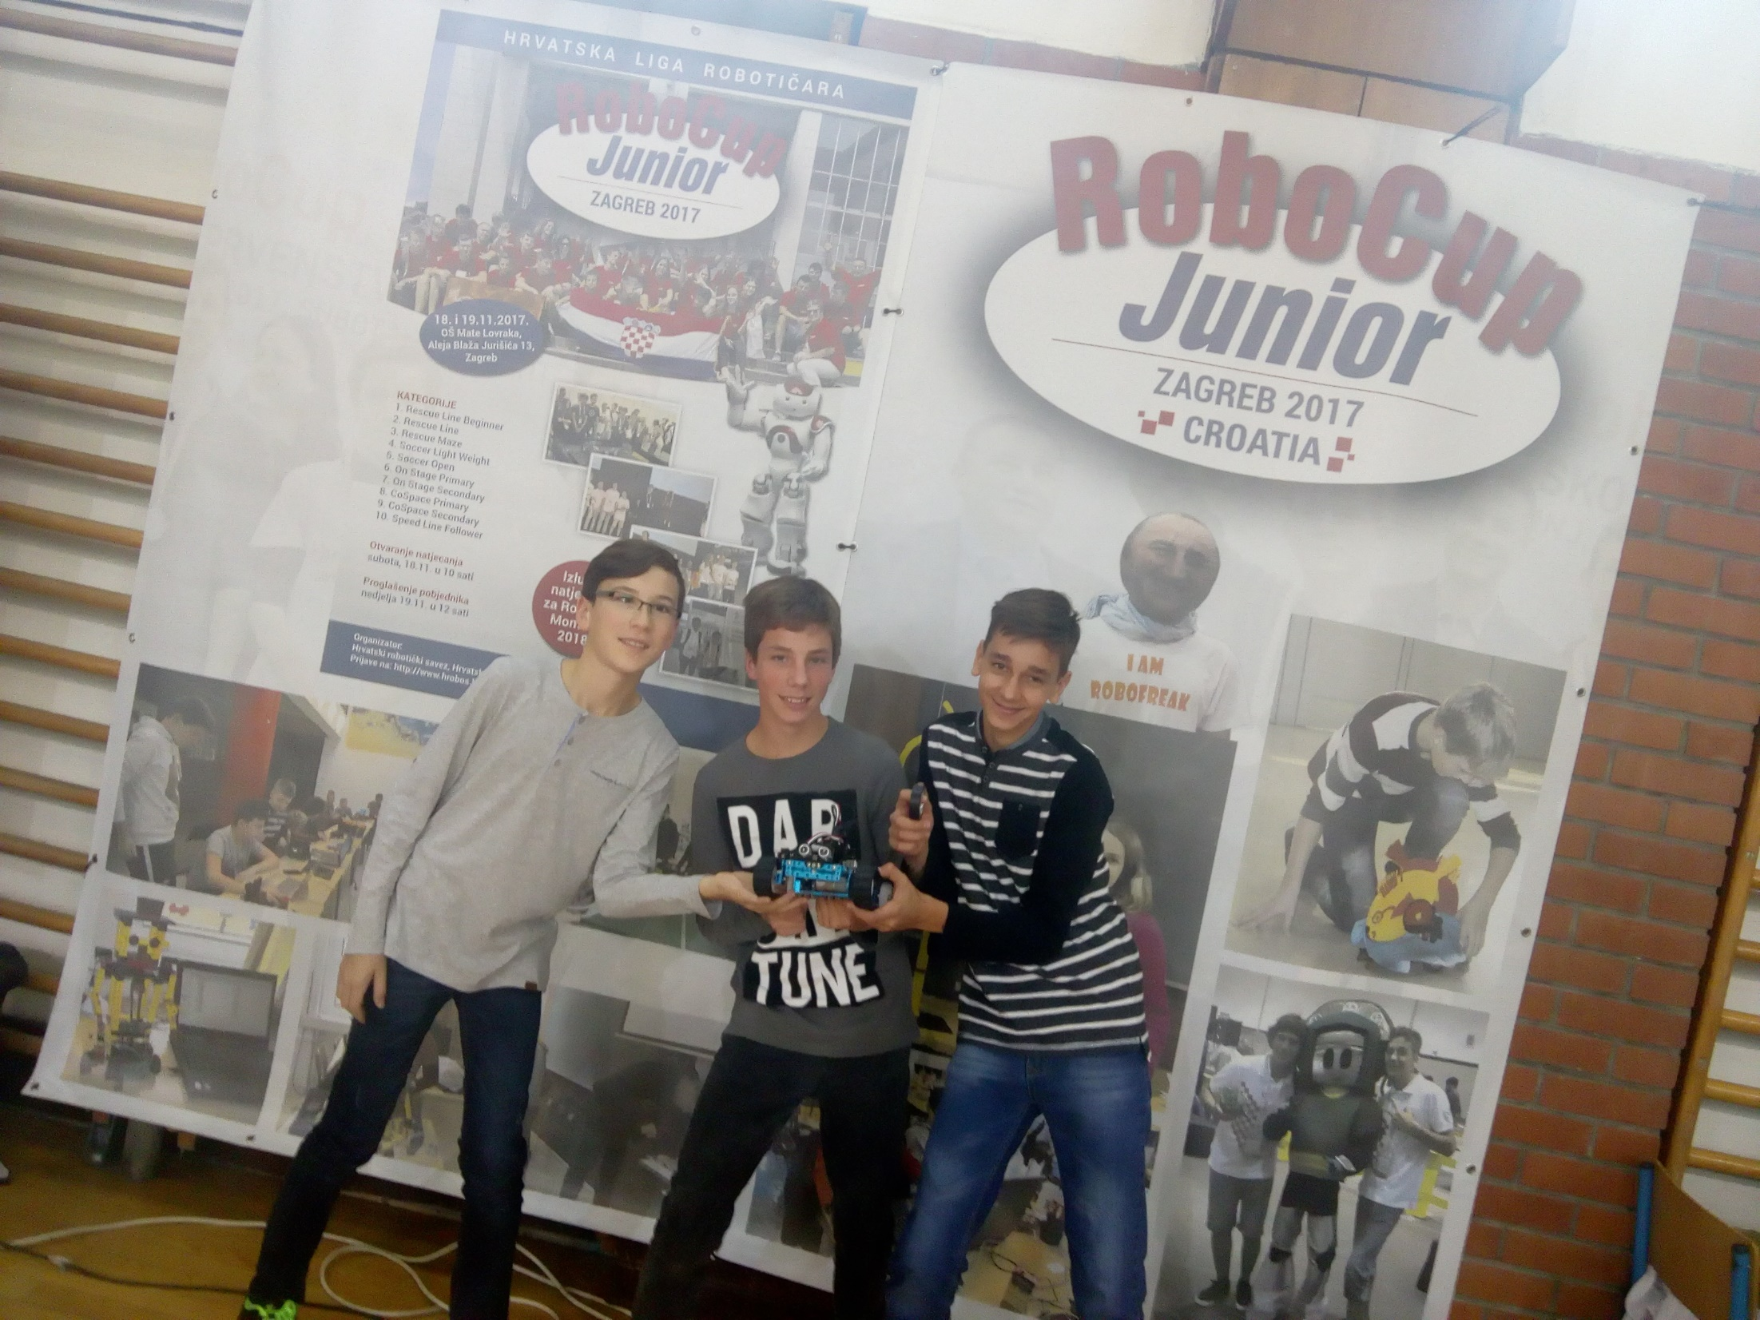
..neki novi klinci!

Slide 10
Kako?
Što je kurikul(um)?
definicija klasifikacija
Proces planiranja, provođenja i vrednovanja
poučavanja i učenja učenika škole.

Slide 11
Planiranje

Slide 12
Planiranje
Potrebe i interesi učenika
Potrebe i interesi lokalne zajednice
Prilagođena implementacija nacionalnog, predmetnih kurikuluma,
( i kuriluluma
međupredmetnih tema)
Školski resursi:
ljudski
financijsko-materijalni
organizacijski

Slide 13
Planiramo (i nadalje)
Odnos nacionalnog i školskog kurikuluma
(regulacija:deregulacija)
produbiti dijelove
nadopuniti ih
uvesti nove sadržaje u odnosu na predmetne kurikulume

Slide 14
Ili-ili
Važnost suodnosa predmetnih i školskog kurikuluma!
Krajnosti kontinuuma
ignoriranje=fragmentacija dodavanje=sužavanje
k o h e r e n t n o s t

Slide 15
Vrijeme odluke
-kombinacija novih sadržaja s nadopunom
- propitati učeničke potrebe
- propitati potrebe zajednice
- propitati školske resurse

Slide 16
Planiranje
Prvo propitivanje potreba:
Anketa na GoogleDocsu (starija učenička dob)
Intervju (snimila ekipa internetskog radija)
Upitnik (zatvorena pitanja)
Kasnije propitivanje:
Sajam vještina
Osobna refleksija
Blog
Video-uradak
Nositelji aktivnosti:
Tim za razvoj kurikuluma
-definira svrhu i ciljeve
-osigurava suradnju
-određuje način rada
-koordinira aktivnostima
- vodi evaluaciju
Ravnateljica:
”pragmatični vizionar”
- kreiranje i održavanje uvjeta za generiranje novih ideja
„

Slide 17
Lokalna zajednica
-unos tekstualnih podataka (Java)
-obrada podataka (algoritam strojnog učenja, algoritam umjetne inteligencije)

Slide 18
Rad na izradi
Školski kurikulum Osnovne škole Ludina za školsku godinu 2019. / 2020.
Sadržaj
1. Metodologija izrade Školskog kurikuluma ....................................................... 3
2. Vizija i misija Škole ........................................................................................... 5
3. Školske vrijednosti, načela i ciljevi ................................................................... 5
4. Osobitosti OŠ Ludina i analiza uvjeta za provođenje Školskog kurikuluma ..... 6
5. Analiza potreba i interesa učenika .................................................................. 7
6. Razvojna (kurikulumska) područja:.................................................................. 9
I. Problemi i nepoznanice naš su izazov ......................................................................................... 9
II. Izvannastavne aktivnosti ........................................................................................................... 54
III. Izvanučionica ....................................................................................................................... 102
IV. Projekti................................................................................................................................. 117 7. Praćenje i vrednovanje realizacije školskog kurikuluma .............................. 133
8. Razvojni plan rada škole za razdoblje od 2018. do 2020. godine ............... 134

Slide 19
analiza lanjskog kurikuluma
analiza i određivanje učeničkih interesa i potreba (Sajam vještina)
određivanje prioritetnih kurikulumskih područja
samoanaliziranje kvalitete školskog kurikuluma po komponentama
(periodično i finalno) Rezultat/Zaključak

Slide 20
Zaključak:
Učeničke tablete kroz sve oblike školskog rada koristiti svrhovito i ciljano, balansirajući njihovu uporabu s povećanim udjelom tjelesnih i motoričkih aktivnosti,
- Za novi pristup učenju i poučavanju koristiti metodologiju vrednovanja naučenu kroz eksperimentalni program „Škola za život“ te međunarodna usavršavanja,
Dvomjesečno okupljati stručne timove na analizi i samoanalizi realizacije dokumenta,
- Planirati veći dio kurikularnih aktivnosti kroz redovitu nastavu, aktiviranjem učeničkih potencijala ( uočeno analizom i izvješćima dokumentirano).

Slide 21
Cilj(evi)
Prioritetni ciljevi školskog kurikuluma 2019./2020. šk. god.:
- svrhovito i sigurno služiti se učeničkim tabletom u nastavi te ostalim školskim aktivnostima, balansirajući korištenje tableta s tjelesnim kretanjem i aktivnostima
- koristiti nove metodologije vrednovanja te vrednovati ishode učenja stečene svim oblicima učenja
- zadovoljiti potrebu učenika za programiranjem, robotikom i aktivnostima tehničkoga, tjelesnog i umjetničkog područja (tamburaška skupina)
- poticati čitanje kao temeljnu aktivnost za razumijevanje sebe i svijeta koji nas okružuje kroz cjelogodišnji školski projekt!
- podupirati osobni i socijalni razvoj učenika u odgovornog, kreativnog i tolerantnog člana društva, s naglaskom na identifikaciju i pružanje stručne potpore darovitima i učenicima s teškoćama (integracija dva učenika s autizmom!).

Slide 22
Definiranje ciljeva
. Vizija i misija Škole
Vizija: Inovativna, životu bliska škola koju đaci vole.
Misija: Na temeljima razvijene ekološke svijesti, poduzetničkoga duha, nenasilnog ponašanja, odgovornog građanstva i solidarnosti „opremiti“ učenika znanjem, vještinama i motivacijom za cjeloživotno učenje.
Školske vrijednosti,
- znanje koje je temelj društvenoga i osobnog razvoja, a omogućuje nam razumijevanje i kritičko promišljanje samoga sebe i okoline,
- odgovornost prema sebi, drugima i izborima koje činimo, kao baza i uvjet samoodrživosti i razvoja te općeg društvenog dobra,
- sloboda u izboru, jer na njoj gradimo odgovornost za učinjene izbore,
- identitet kao bitnu odrednicu očuvanja lokalnog i nacionalnog identiteta, kulture, društvene, moralne i duhovne baštine u uvjetima sve snažnijeg globalnog utjecaja
Načela:
- viša kvaliteta odgoja i obrazovanja za sve, osiguravanjem kvalitetnijih i podjednakih radnih uvjeta i poticajnog okruženja u matično školi i područnim odjelima,
- poticanje cjeloživotnog učenja i kompetentnosti učitelja, gradeći profesionalnu etiku, visoku stručnost i odgovornost svih nositelja odgojno-obrazovne djelatnosti,
- školski pluralizam, neovisnost i sloboda u izboru i osmišljavanju aktivnosti, projekata i sadržaja za učenike, roditelje, učitelje i ostale školske djelatnike te članove lokalne zajednice,
- europska dimenzija obrazovanja vidljiva kroz međunarodnu suradnju s ciljem razvoja u odgovornog i punopravnog građanina međunarodne zajednice

Slide 23
Evaluacija
Dogovorena u procesu planiranja
Periodična ( stručna vijeća i tijela Škole)
Samovrednovanje na obrascima i prema svim komponentama kurikuluma

Slide 24
Oblici vrednovanja
7. Praćenje i vrednovanje realizacije školskog kurikuluma Tijekom nastavne i školske 2019./2020. godine, praćenje realizacije školskog kurikuluma planirano je periodično, s dvomjesečnim razmakom, a kroz rad na stručnim aktivima te učiteljskom vijeću.
Osim navedenih analiza, evaluacija dokumenta i njegove realizacije bit će kroz:
- anketu (5.-8. raz. na satu informatike, 1.-4. na satu razrednika, dva puta godišnje)
- intervju (novinarska skupina, Radio Žute škole)
- strukturirano promatranje
- osobnu refleksiju (dnevnik, blog)
- periodična izvješća stručnih timova (dvomjesečno)
- završno izvješće o realizaciji školskog kurikuluma (video-zapis događanja kroz nastavnu godinu ili sl.)
- dokumentaciju nastajala tijekom realizacije (digitalni materijali)
- školski godišnjak, školski list, digitalni foto-album, video uradci, web škole i sl.)
- manifestacije (Sajam vještina, posjeti, natjecanja i smotre, nastupi, susreti…)
- diseminacijske kanale (objava u časopisu Pogled kroz prozor, medijske objave, stručni aktivi pojedinih područja i sl.)
Samoanalizu dokumenta te njegove realizacije vodit će članice Tima za razvoj kurikuluma, prema svim kurikularnim komponentama, na kraju nastavne godine, u razdoblju od 03.-10.07. 2020.
U stvaranju Školskog kurikuluma OŠ Ludina za 2019./2020. godinu sudjelovali su učitelji i stručni suradnici škole kroz dijeljenje dokumenata na Teamsu i dogovor na stručnim vijećima, pojedini članovi lokalnih udruga i čelnici lokalne zajednice te Vijeće roditelja.
Tim za razvoj i implementaciju školskog kurikuluma čine:
Učiteljica razredne nastave/voditeljica skupina Mladi zadrugar ( u zamjenu: učiteljica biologije i voditeljica Učeničke zadruge)
Učitelj informatike/voditelj izvannastavne skupine Programeri-Tamburaši,
Pedagoginja i ravnateljica Škole kao koordinator Tima.

Slide 25
Preporuke
www.os-ludina.skole.hr
spribol10@gmail.com

Slide 26
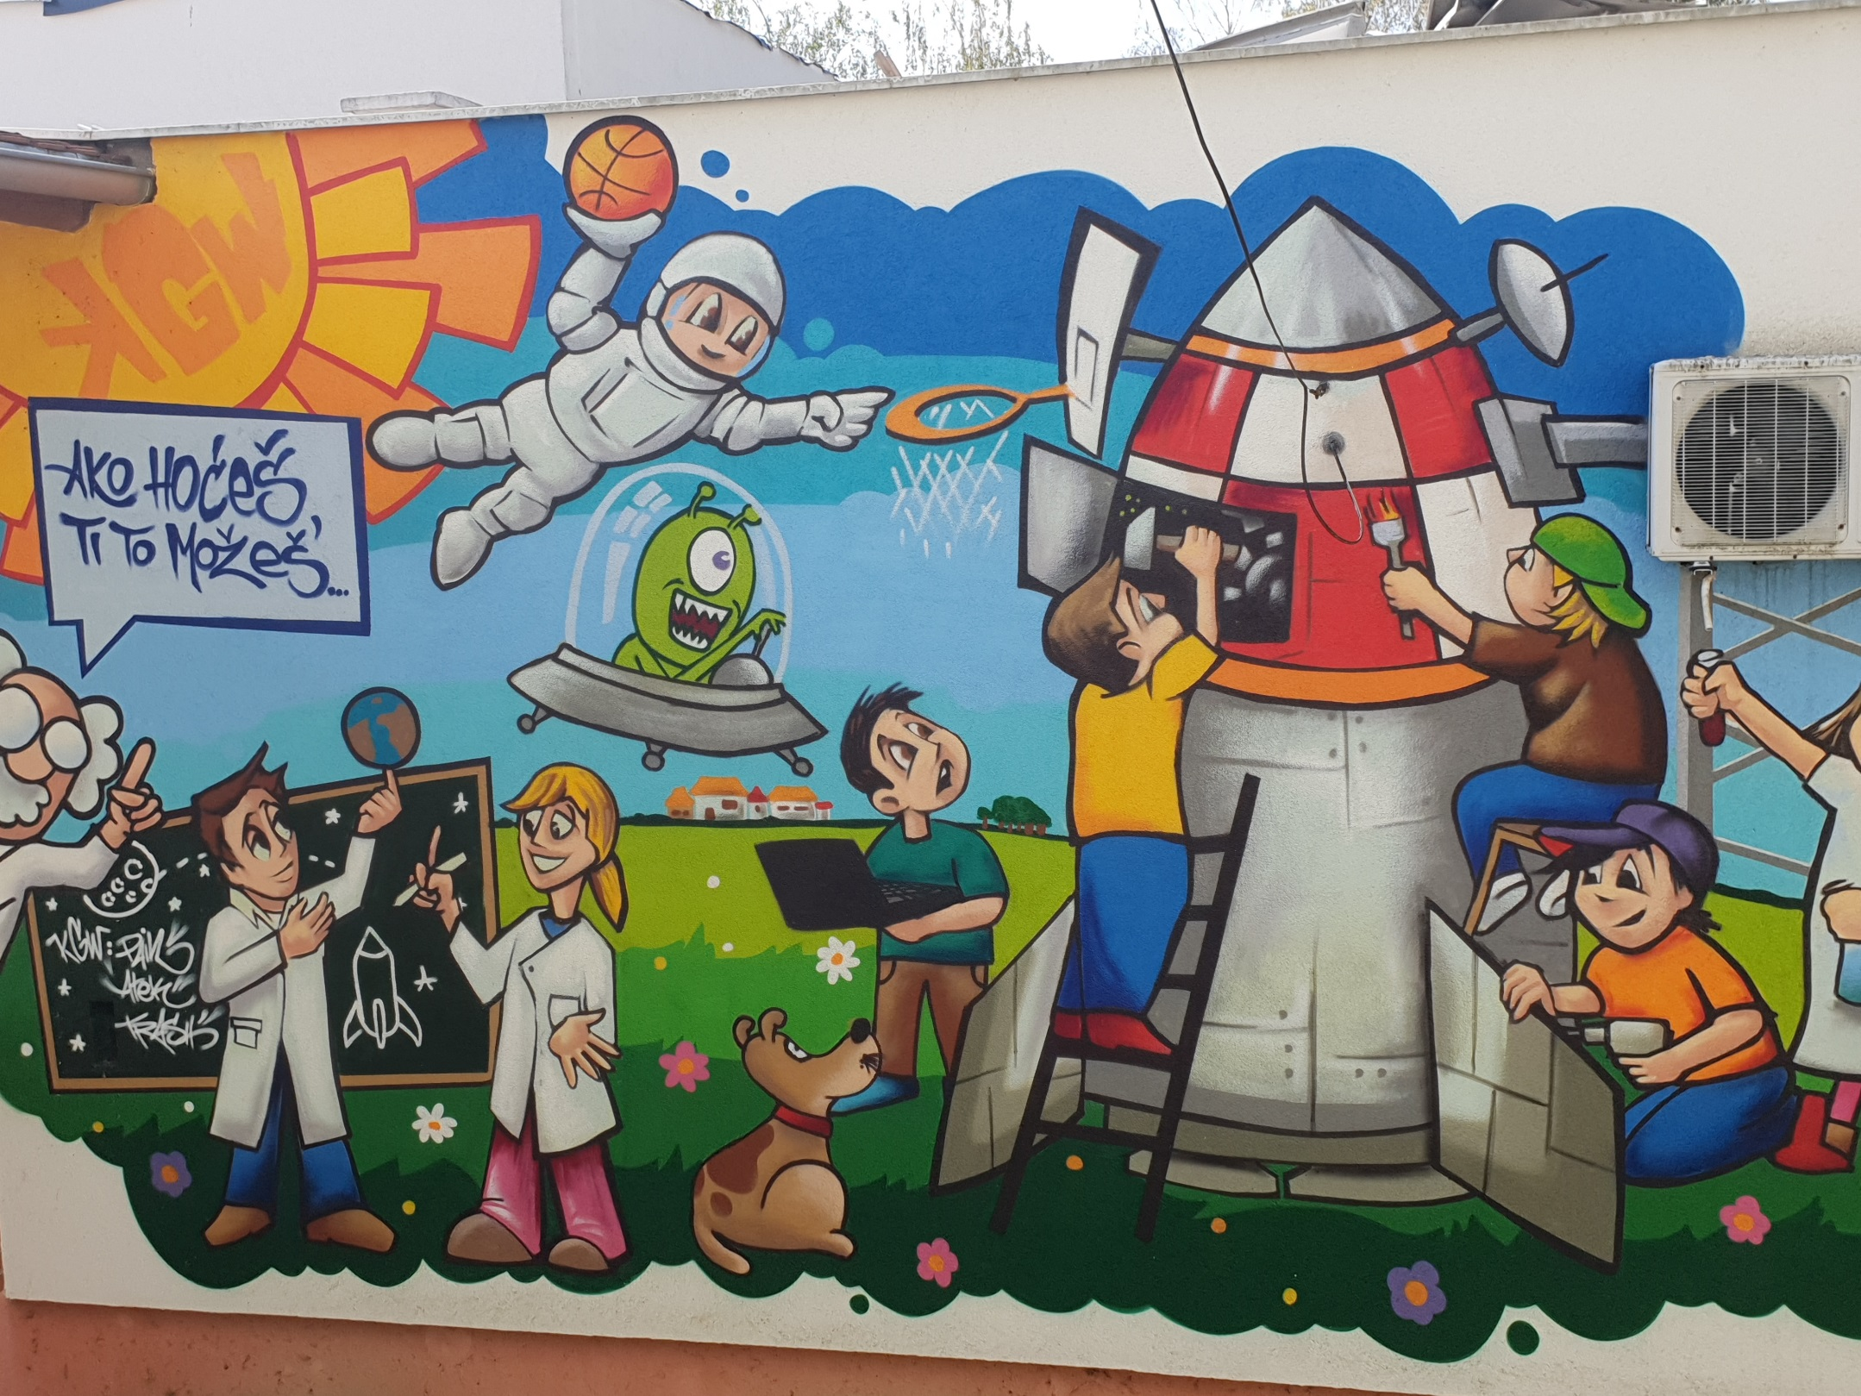

Slide 27
Hvala!

